Slide 1
贪心

Slide 2
贪心是一种解决问题的策略
能用贪心法解决的问题：全局最优解可以通过一系列局部最优选择得到
问题须满足无后效性（以前出现状态和以前状态的变化过程 不会影响将来的变化）
通常对输入进行排序以便得到当前最优选择

Slide 3
一般用贪心问题代指可以利用贪心思想直接解决的问题。纯贪心问题不多，一般与其他类型问题混合出现。
很多其他算法里也有贪心的过程，例如在求最小生成树时优先加入权重最小的边。

Slide 4
典型可贪心问题
给n个不同物体的重量和价值，选择尽量多的物品，但总重量不能超过C
把所有物品按重量升序排序，依次选择即可

Slide 5
典型可贪心问题
给n个不同物体的重量和价值，选择总价值尽量高的物品，但总重量不能超过C
把所有物品按价值/重量(即单位重量的价值)降序排序，依次选择即可

Slide 6
典型可贪心问题
给n个开区间，选择尽量多个区间，使得这些区间两两没有公共点
按右端点升序排序，选择第一个区间，然后扫描一次即可，若遇到产生重叠的区间则舍弃

Slide 7
典型可贪心问题
给n个闭区间，选择尽量少的区间覆盖一个给定区间
先把给定区间以外的部分切掉，然后把各区间按左端点升序排序，扫描一次即可，每次选择左端点在当前区间右端左方的最长区间

Slide 8
例:贪心法不适用的情况
给n个家庭作业，每个家庭作业的完成期限和花费的时间，如果完成时间超过了期限，那么就要扣除分数，然后让你找出一个最优方案使扣除的分数最少，当存在多种方案时，输出字典序最小的那种
贪心能够算出正确的分数，但是不一定能得到正确的字典序。
所以本题的正解是DP

Slide 9
例题
n个人，已知每个人体重。独木舟承重固定，每只独木舟最多坐两个人，可以坐一个人或者两个人。显然要求总重量不超过独木舟承重，假设每个人体重也不超过独木舟承重，问最少需要几只独木舟？

Slide 10
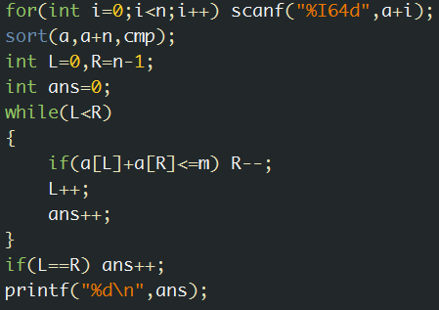

Slide 11
例题
有若干个活动，第i个开始时间和结束时间是[Si,fi)，同一个教室安排的活动之间不能交叠，求要安排所有活动，最少需要几个教室？

Slide 12
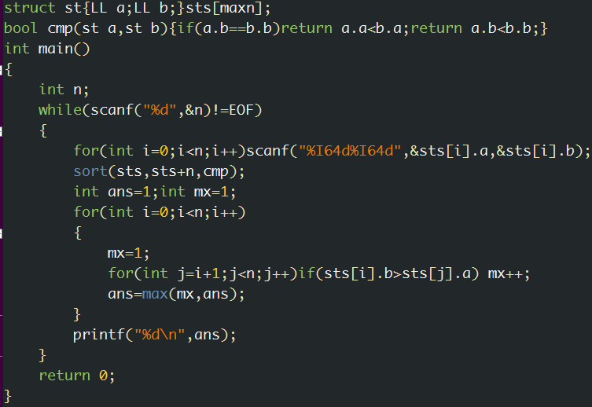

Slide 13
例题
N个作业{1，2，…，n}要在由2台机器M1和M2组成的流水线上完成加工。每个作业加工的顺序都是先在M1上加工，然后在M2上加工。M1和M2加工作业i所需的时间分别为a[i]和b[i]。你可以安排每个作业的执行顺序，使得从第一个作业在机器M1上开始加工，到最后一个作业在机器M2上加工完成所需的时间最少。求这个最少的时间。

Slide 14
Johnson算法：
①：将任务分为两类，A类任务先加工时间短，B类任务再加工时间短（or一样长）
②：两类任务分别排序，其中A类按先加工时间从短到长排序，B类按再加工时间从长到短排序
③：合并两类，将第二类任务接到第一类任务后面，此时任务的顺序最佳
④：遍历所有任务，计算总耗时

Slide 15
练习题
https://vjudge.net/contest/121719
http://acm.hdu.edu.cn/problemclass.php?id=40

